Slide 1


IMD1101
Aprendizado de Máquina
COMPONENTES
CAUÃ BRASIL, DINORAH FARIAS, VICTOR AGUIAR

Slide 2



Sobre o Problema
Classificação de imagens de gatos e cachorros, com o objetivo de identificar a espécie e a raça
Relevância
Controle de animais domésticos: Ajudar na identificação e controle de animais, como no caso de animais perdidos ou encontrados.
Pesquisa genética: Monitorar e categorizar raças de animais para estudos genéticos.
Plataformas de adoção: Melhorar a identificação e categorização de animais disponíveis para adoção.
Automação: Possibilitar a categorização automatizada com alta precisão, agilizando a interação com sistemas de imagem em várias áreas.

Slide 3



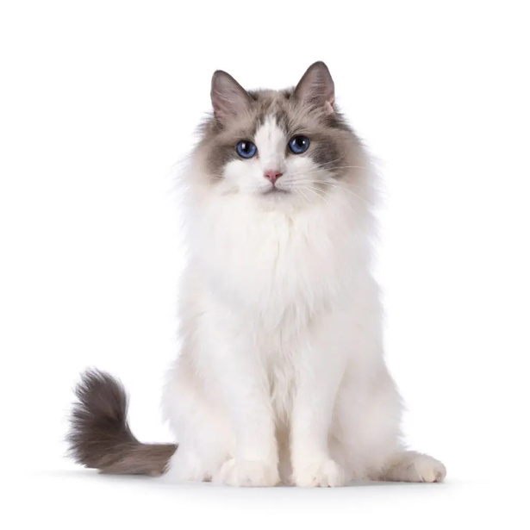
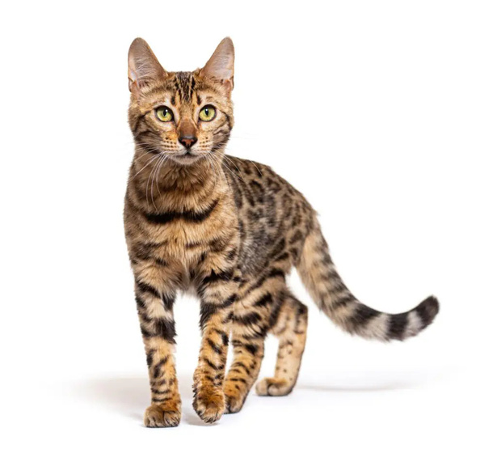
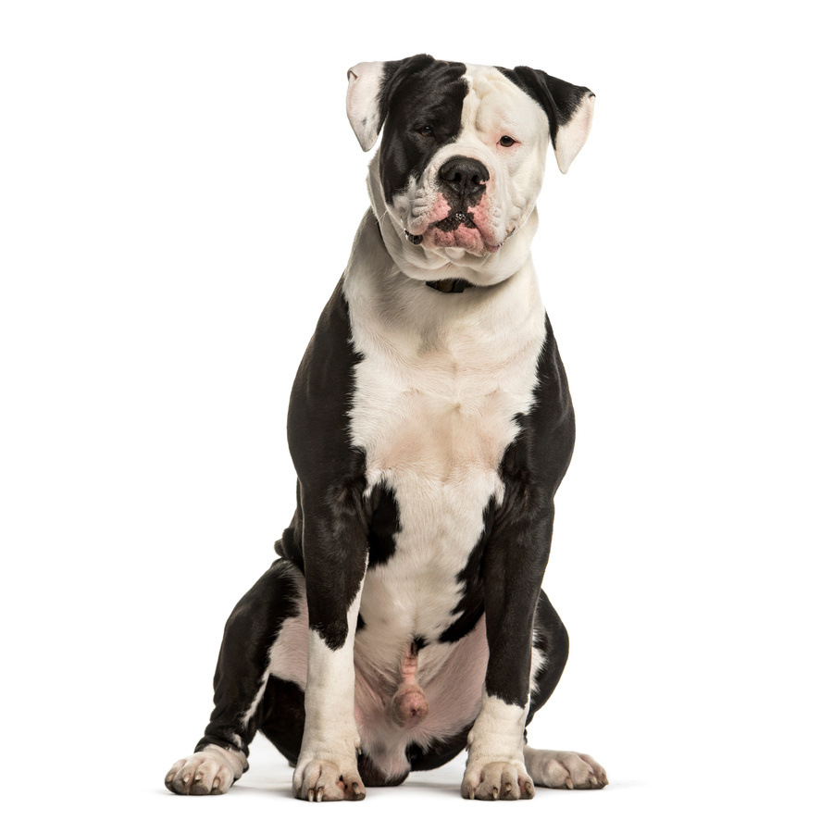
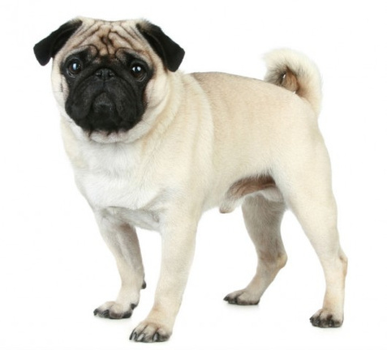
Nossas raças
Bengal
Ragdoll
Pug
American Bulldog

Slide 4


Base de Dados
Imagens: 200 gatos Bengal, 200 gatos Ragdoll, 200 cachorros Pug, 200 cachorros American Bulldog, totalizando 400 imagens.
Transformadores utilizados:
Histogram of Oriented Gradients (HOG).
Convolutional Neural Networks (CNN).

Slide 5



Criação das Bases de Dados
Transformadores utilizados:
HOG: Criaram 4 bases com diferentes configurações.
CNN: Criaram 8 bases com diferentes parâmetros.
PCA: Foi aplicado a 6 bases de dados selecionadas, com 10 componentes principais.
Total de Bases Criadas: 18 bases de dados diferentes.
6 Bases com PCA.
12 Bases com HOG e CNN, sendo as 6 melhores selecionadas para os experimentos.

Slide 6





K-Nearest Neighbors
Pré Processamento
Para a utilização do KNN é necessário que a label que contém as classes para treinamento possua variáveis numéricas, trazendo a necessidade de realizar essa mudança nas bases de dados, pois as label que possui as classes é categórica.
Conclusões
Modelo menos robusto para grande quantidade de características, acurácias mais baixas e hiperparâmetros default.

Slide 7
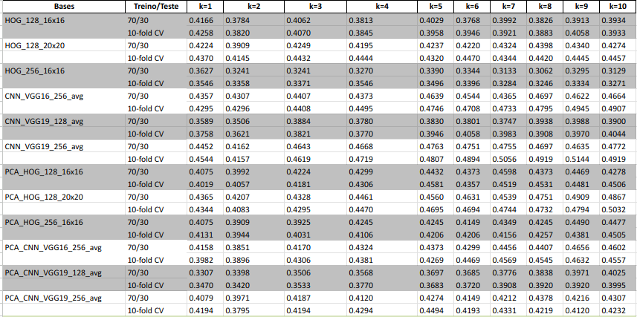
KNN

Slide 8
Decision Tree
Loop para realizar testes alternando os níveis de profundidade, acurácia mais baixa devido ao grande número de características e hiperparâmetros default.

Slide 9


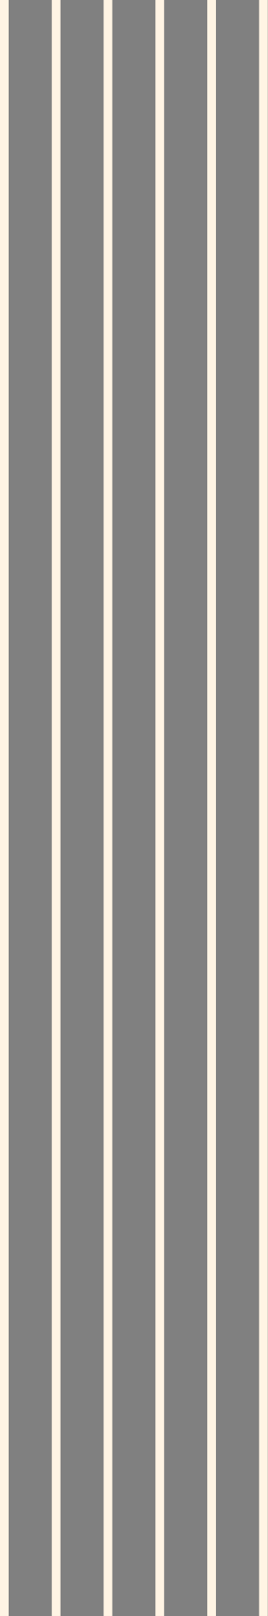
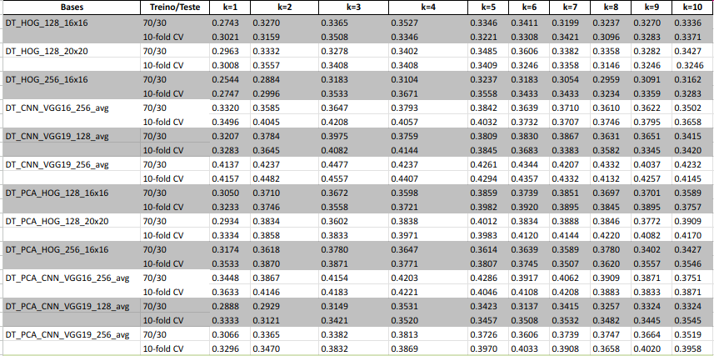
DT

Slide 10


Naive Bayes
Gaussian
Multinomial
Complement
Bases com distribuição normal, modelo recomendado para dados contínuos e com muitas caracteristicas, hiperparâmetros default.
Bases com distribuições discretas, robusto para alta dimensionalidade, hiperparâmetros default.
Bases com distribuições discretas, modelo recomendado para dados desbalanceados, hiperparâmetros default.

Slide 11
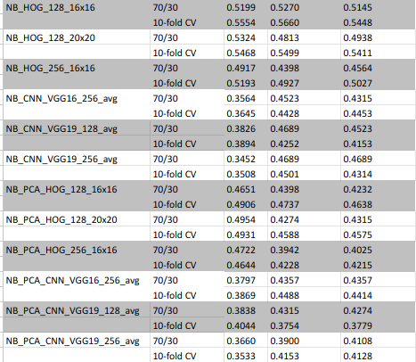
Naive Bayes

Slide 12
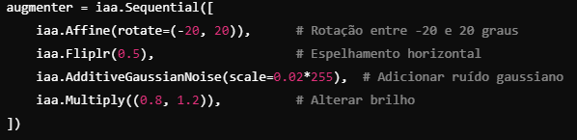
MLP
PRÉ - PROCESSAMENTO
Normalização
Data Augmentation;
Objetivos do Pré-processamento:
Aumentar a variabilidade dos dados.
Mitigar o desbalanceamento entre classes.
Reduzir o overfitting e melhorar a capacidade de generalização do modelo.

Slide 13
MLP
Configurações:
O tamanho das camadas variou de uma única camada com 300 neurônios até cinco camadas com configurações como (300, 200, 150, 100, 50).
Solver e Otimização: O otimizador Adam foi utilizado em todas as configurações por sua robustez e capacidade de ajustar a taxa de aprendizado dinamicamente.
Taxa de Aprendizado (Learning Rate): 0.001, 0.0001, e 5e-05, visando observar o impacto em estabilidade e convergência do modelo.
Número Máximo de Iterações (Max Iter): variamos o número de iterações máximas entre 1000, 1500, e 2000.
Divisão de 70% para treinamento e 30% para teste e a Validação Cruzada 10-Fold para garantir maior confiabilidade nos resultados

Slide 14
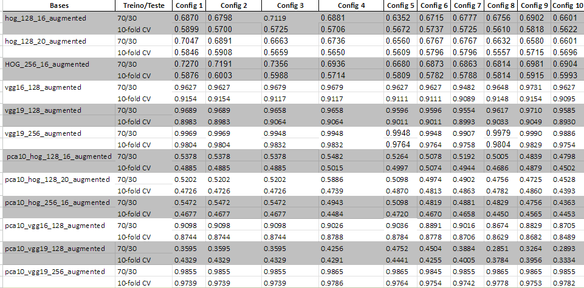
MLP

Slide 15
MLP
Análise de resultados:
Melhor Configuração: A Configuração 1 (cinco camadas ocultas) foi a mais eficiente, alcançando 99.89% (70/30) e 98.04% (10-fold CV) nos datasets de VGG, mostrando-se robusta para problemas complexos.
Taxa de Aprendizado: A taxa 0.001 mostrou-se mais estável e eficaz, enquanto taxas menores, como 5e-05, prejudicaram a convergência.
Bases de Dados: Features de VGG tiveram os melhores resultados, enquanto HOG apresentou menor expressividade.

Slide 16

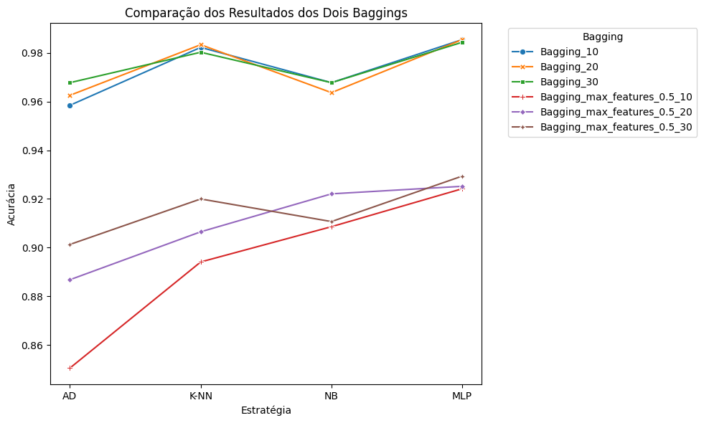
Comitês
Bagging
Em resumo, podemos inferir que o Bagging convencional tende a oferecer um desempenho melhor em termos de acurácia geral, enquanto o ajuste do parâmetro max_features pode ser útil dependendo do objetivo específico e do balanceamento desejado entre diversidade e precisão dos estimadores.

Slide 17
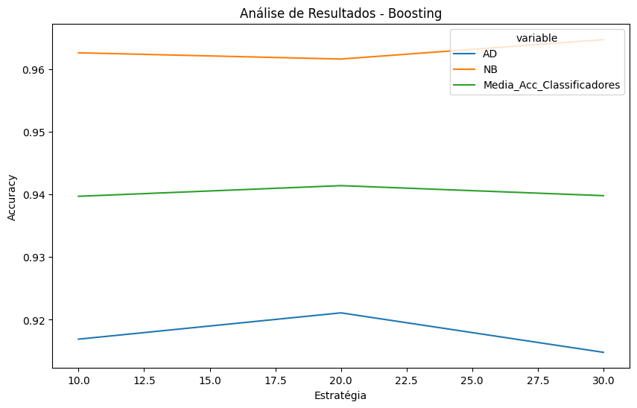
Comitês
Boosting
NB parece ser um classificador mais robusto e consistente em termos de precisão para as estratégias analisadas. O AD, embora tenha uma variação maior, ainda apresenta resultados competitivos. As médias dos classificadores mostram que combinar os dois métodos resulta em uma precisão estável, mas ligeiramente inferior ao NB isoladamente.

Slide 18
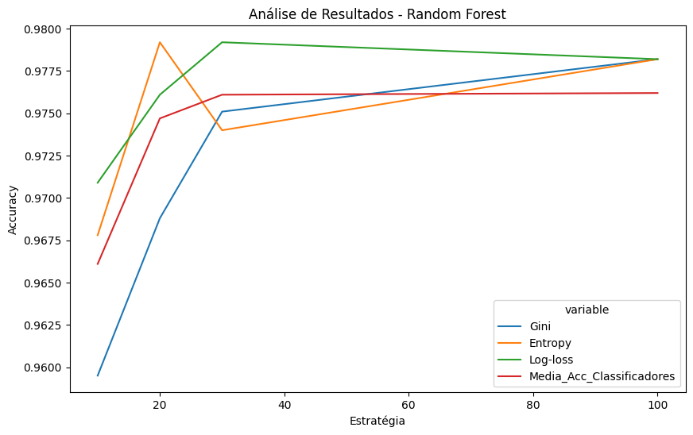
Comitês
Random Forest
Random Forest mostra excelente performance e estabilidade em todas as estratégias analisadas, com pequenas diferenças entre os métodos de Gini, Entropy e Log-loss.
A escolha do método específico pode depender de outros fatores além da precisão, como o tempo de computação ou a interpretabilidade.

Slide 19
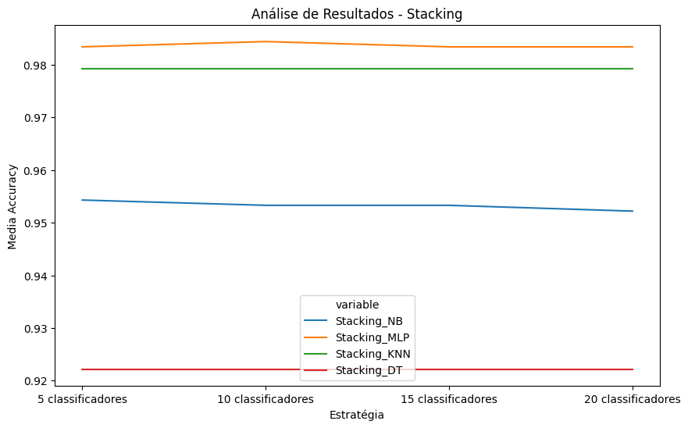
Comitês
Stacking
MLP (Perceptron Multi-Camadas) apresentou a maior e mais consistente precisão (~0,98).
KNN (K-Nearest Neighbors) teve precisão constante (~0,9792), independentemente do número de classificadores.
NB (Naive Bayes) teve um ligeiro declínio na precisão à medida que o número de classificadores aumentou, mas permaneceu acima de 0,95.
DT (Árvore de Decisão) mostrou a menor precisão (~0,9221) consistentemente.

Slide 20
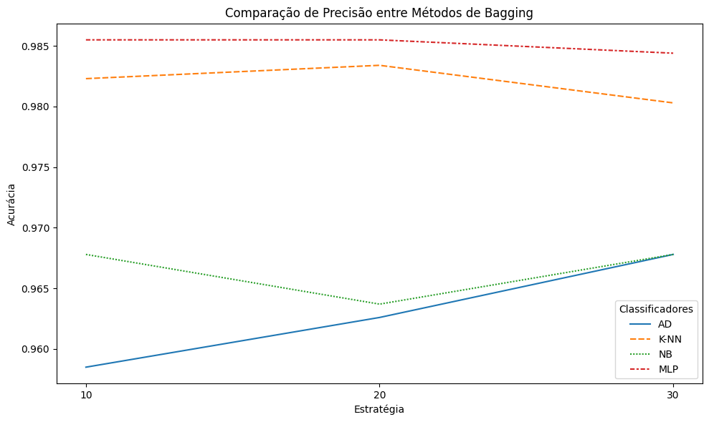
Comitês
Votting
MLP (Multi-Layer Perceptron) apresenta a maior precisão média, variando de 0.9855 a 0.9875.
KNN (K-Nearest Neighbors) também mostra alta precisão, mas com uma ligeira queda de 0.9855 para 0.9813 à medida que o número de classificadores aumenta.
NB (Naive Bayes) mantém uma precisão constante de 0.9657, independentemente do número de classificadores.
DT (Decision Tree) tem a menor precisão, variando de 0.9169 a 0.9200.

Slide 21
Comitês
Resultados
MLP e K-NN consistentemente mostram a melhor performance em ambas as variações de Bagging, com altas taxas de precisão.
Bagging regular (sem limitar max_features) geralmente apresenta melhor desempenho em comparação com Bagging_max_features_0.5.
NB e AD têm precisões mais baixas em comparação com MLP e K-NN, mas ainda mostram melhorias quando max_features é limitado a 0.5.
Esses resultados indicam que MLP e K-NN são escolhas robustas para métodos de Bagging, apresentando alta precisão em várias estratégias. Limitar o número de características (max_features) pode ser útil dependendo do contexto, mas geralmente leva a um desempenho ligeiramente inferior.

Slide 22



Conclusão
Desempenho dos modelos
MLP e comitês apresentaram os melhores resultados em classificação de espécies e raças.
Desafios
Qualidade dos Dados.
Escolha de Hiperparâmetros
Generalização
Conclusão
Concluímos o projeto com sucesso, desenvolvendo um modelo eficiente e aplicável para classificação de imagens, combinando pré-processamento avançado com técnicas robustas de aprendizado de máquina, como MLP e comitês

Slide 23
Muito obrigado!
REFERÊNCIAS:
HTTPS://COLAB.RESEARCH.GOOGLE.COM/DRIVE/10IOFIPP_R1CC_SR0TF_XXHVELMD_LPAP#SCROLLTO=S2DC9-6QIW1Z
HTTPS://DOCS.GOOGLE.COM/SPREADSHEETS/D/1N4W8PSWY1YMKMPXPFFLBCR3YI8QSUH-1/EDIT?S=&GID=1885511017#GID=1885511017
HTTPS://DOCS.GOOGLE.COM/SPREADSHEETS/D/1GG8LI59Y59QS2QYCSRAMT8VNRE1IFUDZKKFKNZ0TZNM/EDIT?USP=SHARING

